Slide 1
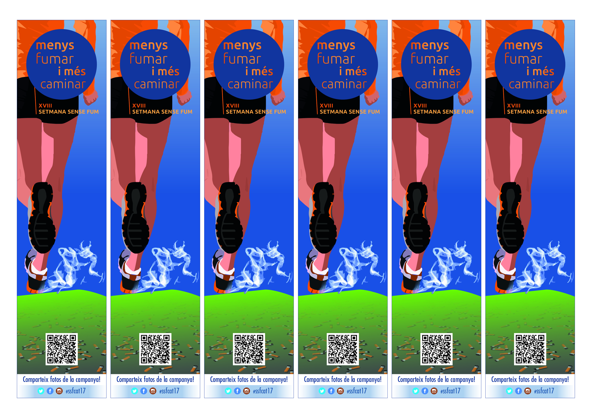


Slide 2

Camina amb llibertat, deixa el tabac enrere
Fes un pas endavant
i deixa
de fumar
Pas a pas
per deixar
de fumar
Un petit pas
per a tu,
un gran pas per a la teva salut
Fumar et roba els colors
Classe sense Fum
2008-2009
Escola Súnion • 1r ESO
No fumar
és fer diana
Classe sense Fum
2008-2009
Escola Súnion • 1r ESO

